Slide 1
פרוייקט ברגליים בשת"פ עיריית ירושלים ומשרד החינוך פרזנטציה

Slide 2
מסך פתיחה
= הליך פנימי
שם משתמש/כינוי
= טקסט
= כפתור
סיסמא
הרשמה
אישור

Slide 3
תלמיד
מסך הרשמה
= הליך פנימי
הורה
= טקסט
= כפתור
מורה

Slide 4
דף הרשמה לתלמיד
כינוי
= הליך פנימי
שם פרטי
= טקסט
= כפתור
שם משפחה
מספר פלאפון
קהילת בית ספר (מתוך רשימה)
כיתה
אישור

Slide 5
שם פרטי
דף הרשמה להורה
שם משפחה
= הליך פנימי
מספר פלאפון
= טקסט
= כפתור
קהילת בית ספר (חייב לפחות אחת)
אישור

Slide 6
בחירת סיסמא
בחירת סיסמא
= הליך פנימי
אימות סיסמא
= טקסט
= כפתור
אישור

Slide 7
תהליך ההרשמה הושלם בהצלחה,
אנא פנה למורה שיאשר את הרשמתך!
מסך פתיחה
= הליך פנימי
= טקסט
= כפתור

Slide 8
שם פרטי
דף הרשמה למורה
שם משפחה
= הליך פנימי
מספר פלאפון
= טקסט
= כפתור
קהילת בית ספר (חייב לפחות אחת)
אישור

Slide 9
בחירת סיסמא
בחירת סיסמא
= הליך פנימי
אימות סיסמא
= טקסט
= כפתור
אישור

Slide 10
תהליך ההרשמה הושלם בהצלחה,
אנא פנה לאחראי קהילה שיאשר את הרשמתך!
מסך פתיחה
= הליך פנימי
= טקסט
= כפתור

Slide 11
דף כניסה
סיווג כתלמיד
= הליך פנימי
= טקסט
סיווג כהורה
= כפתור
סיווג כמורה

Slide 12
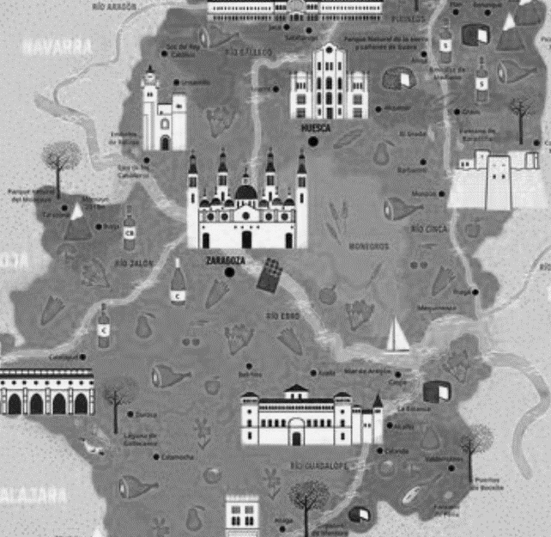
חפש שותפים לדרך
דף כניסה לתלמיד
משחק
= הליך פנימי
= טקסט
= כפתור
מפה
טבלת ניקוד
צפה בהודעות

Slide 13
חיפוש משתמשים
באזור
פרופיל | מרחק | שם משתמש
קישור | 200מ' | יוסי
= הליך פנימי
= טקסט
= כפתור

Slide 14

נראות של משתמש
= הליך פנימי
= טקסט
= כפתור
כינוי: יוסקל'ה
פלאפון: 050-1111111
כיתה: ג' 3
כתובת: רחוב הארזים 13

Slide 15
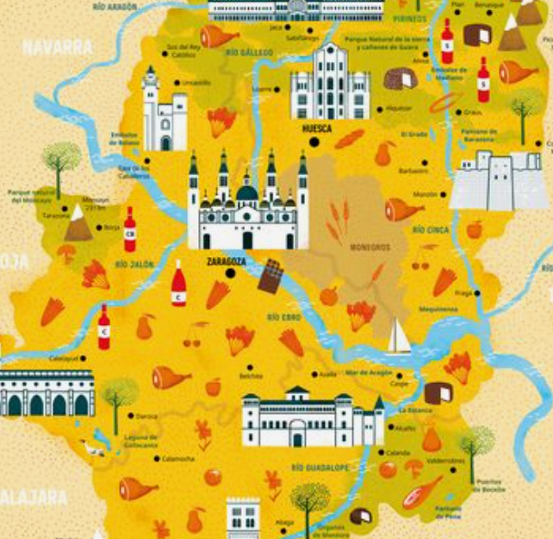
מפה מכוונת למיקום נוכחי
= הליך פנימי
= טקסט
= כפתור

Slide 16
כמות עצים שהצלתי
מספר צעדים שלי
טבלת ניקוד תלמיד
הניקוד שלי
= הליך פנימי
= טקסט
= כפתור
סך ניקוד | כיתה | מיקום בטבלה
SSSS | כיתה שלי | XXX

Slide 17
הילדים שלי
דף כניסה
להורה
הוספת ילד
= הליך פנימי
= טקסט
מצא את הילד שלי
= כפתור
הקהילות שלי
הצטרף לקהילה
צפה בהודעות

Slide 18
הילדים שלי הורה
פרטי הילד:
יוסק'לה | ג'3
שייכות לקהילה:
בית ספר אורנים
= הליך פנימי
= טקסט
פרטי הילד:
יוסק'לה | ג'3
שייכות לקהילה:
בית ספר אורנים
= כפתור
פרטי הילד:
יוסק'לה | ג'3
שייכות לקהילה:
בית ספר אורנים

Slide 19
חיפוש ילד להגדרה כבן
= הליך פנימי
= טקסט
= כפתור
צרף כבנך | כיתה | כינוי
שלח בקשה | ג'3 | יוסקלה

Slide 20
מפה
מכוונת למיקום הילד
= הליך פנימי
= טקסט
= כפתור

Slide 21
הקהילות שלי הורה
פרטי הקהילה:
בית ספר אורנים | דרך הגפן 81
= הליך פנימי
= טקסט
פרטי הקהילה:
בית ספר אורנים | דרך הגפן 81
= כפתור
פרטי הקהילה:
בית ספר אורנים | דרך הגפן 81

Slide 22
דף הוספת ילד
<<בחר קהילה מהמוצע>>
= הליך פנימי
= טקסט
= כפתור
הצטרף

Slide 23
דף אישור להצטרפות לקהילה
= הליך פנימי
= טקסט
= כפתור
תהליך ההרשמה הושלם בהצלחה,
אנא פנה לאחראי קהילה שיאשר את הרשמתך!

Slide 24
דף כניסה למורה
= הליך פנימי
= טקסט
= כפתור
צפה בהודעות

Slide 25
דף כניסה
= הליך פנימי
= טקסט
= כפתור

